Slide 1
Übung Open Data OUTPUT DER FORSCHUNG, Gruppe 19
Abschlusspräsentation, 31. Mai 2018
Debora Balzli und Niklaus Maurer
Forschungsstelle Digitale Nachhaltigkeit Institut für Wirtschaftsinformatik Universität Bern

Slide 2


Team
Debora Balzli
Hauptfach: Psychologie, Nebenfach: BWL
Semester: 8
Bisherige Programmiererfahrung: Basiskenntnisse HTML/CSS
Email: debora.balzli@students.unibe.ch
Niklaus Maurer
Hauptfach: Psychologie, Nebenfach: BWL
Semester: 6
Bisherige Programmiererfahrung: Erfahrungen mit C# und .NET
Email: niklaus.maurer@students.unibe.ch

Slide 3
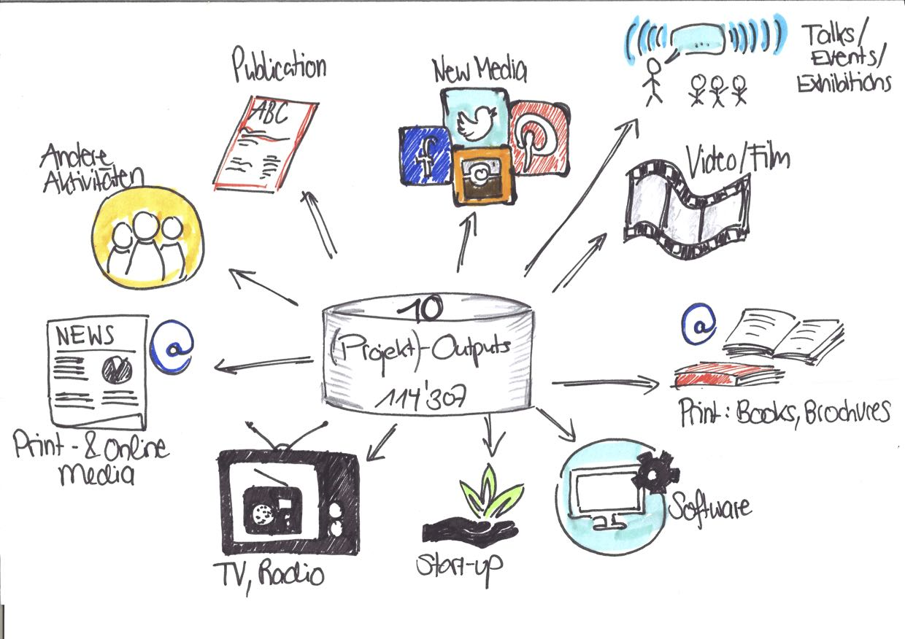

Aufgabenstellung
Ausgangslage, Problemstellung:
Outputdaten von SNF-finanzierter Forschung (9 Output-Typen)
Hintergrund:
Staatlich finanzierte Projekte: Öffentlichkeit hat ein Anrecht zu Wissen, welcher Output durch die Forschung generiert wurde
Anreiz/Motivation zur zukünftigen Datenerfassung durch Forschende
Zielsetzung:
Visualisierung der Daten nach Output-Typ und -Umfang
Explorative Datenauswertung nach ausgewählten Kriterien
Datenquelle, Data Coach:
Schweizerischer Nationalfonds (SNF), Delavy François
Notes:
Staatliche Finanzierung: http://www.snf.ch/de/fokusForschung/newsroom/Seiten/news-141218-horizonte-staatliche-foerderung-fuer-medien.aspx

Slide 4
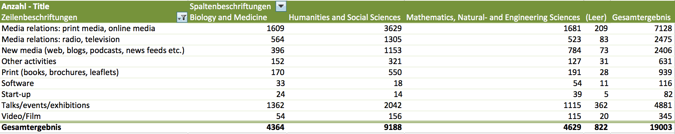
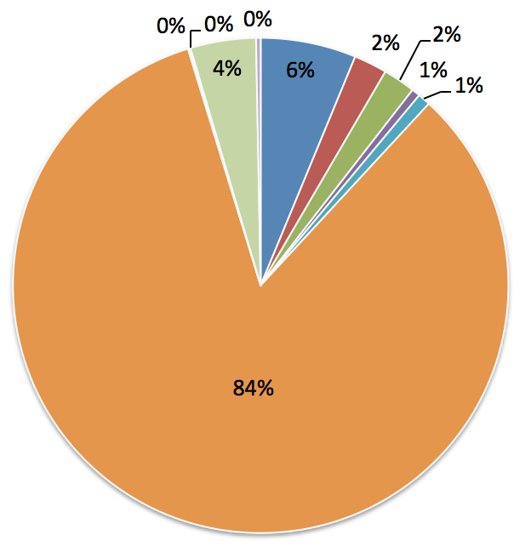
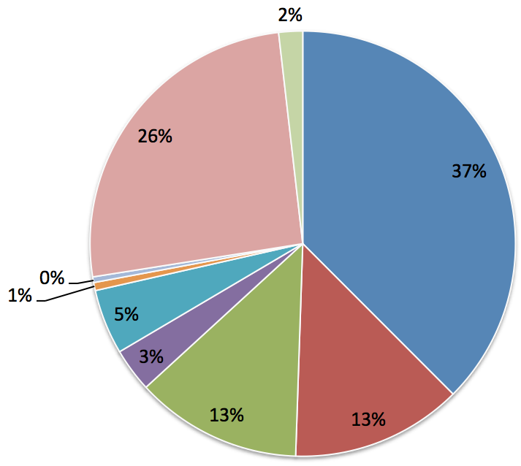
Daten
Datenformat & Datenvolumen:
CSV-Files mit Informationen zu rund 19‘000 Outputs und weitergehenden Informationen zu 68‘000 Förderprojekten
Ausschluss des Output-Typs wissenschaftliche Artikel
Datenstruktur: Hierarchisch
Datenqualität:
Unvollständiger Datensatz aufgrund Freiwilligkeit der Dateneingabe durch die Forschenden
Keine Überprüfung auf Richtigkeit der Daten

Slide 5

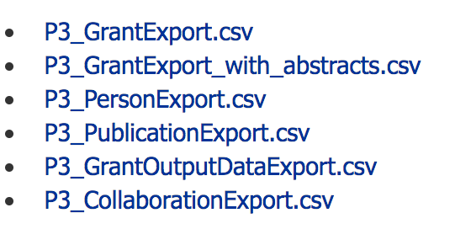





Vorgehen
Datenbeschaffung: Download SNF-Website P³
Datentransformation:
Kategorisierung und Aggregation der Daten
Technologien, Libraries etc.:
D3.js
Bootstrap
Python
SQLite
git

Slide 6
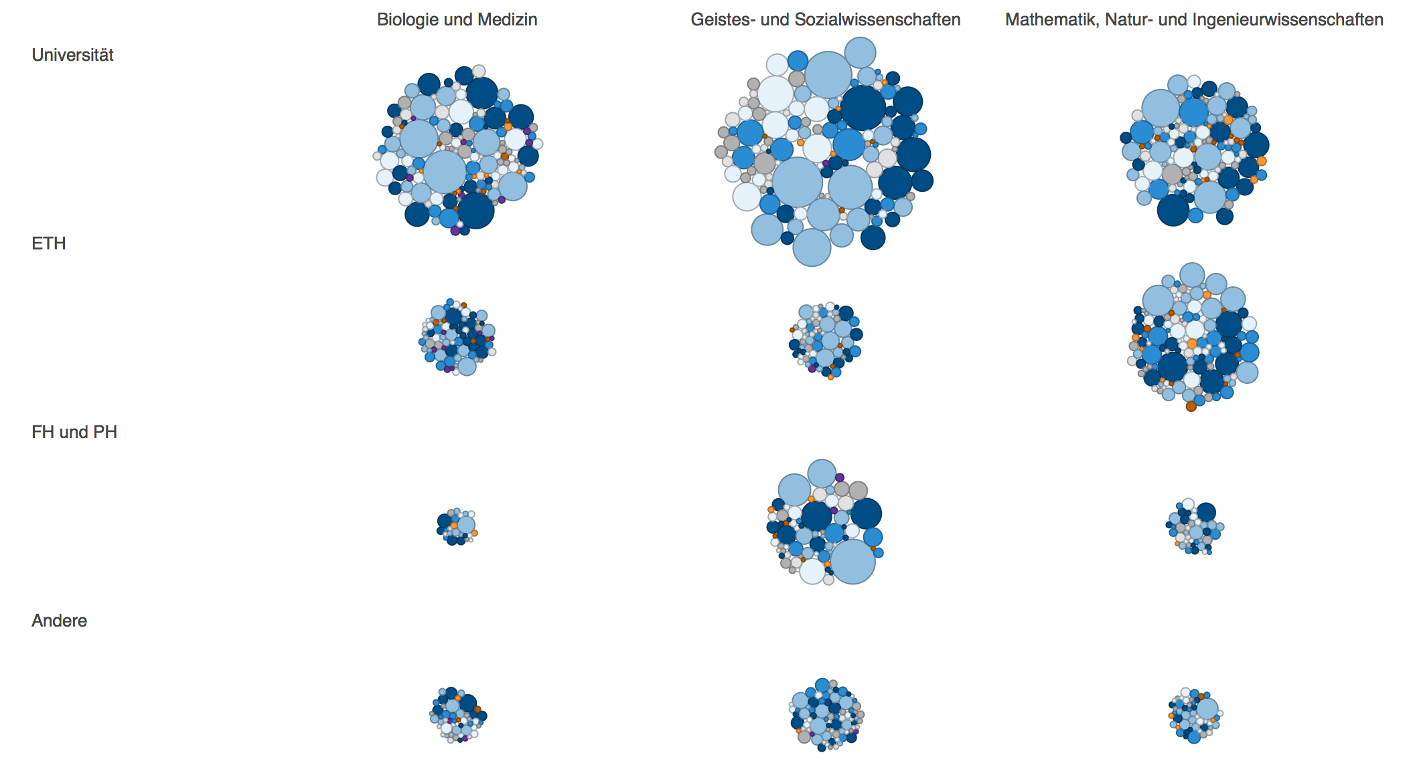
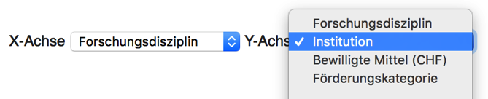
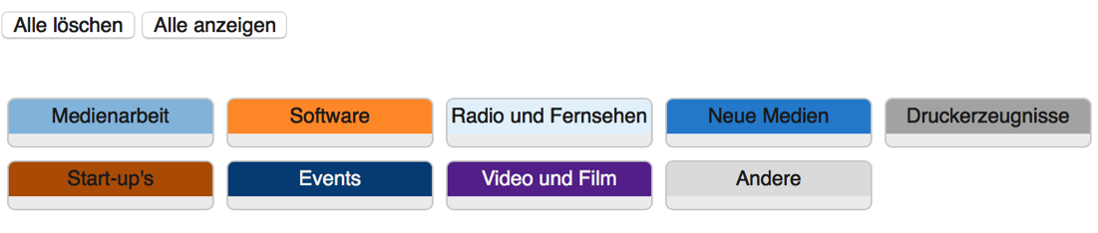
Resultat
Link: http://db14o006.opendata.iwi.unibe.ch
Visualisierungsart: Bubble-Chart
Funktionalitäten:
Anordnung nach frei wählbaren Gesichtspunkten (2D)
Ein- und Ausblenden von Output-Arten
Aufsummierung der Daten über Kategorie Output-Art
Neue/ Bestätigte Erkenntnisse:
Vielfalt und Verteilung des Outputs

Slide 7
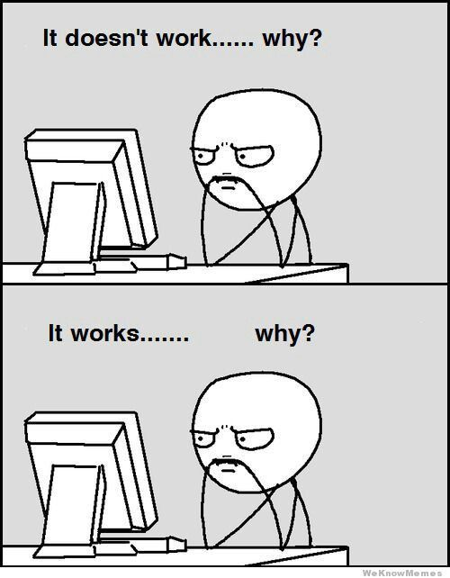

Fazit
Was haben wir gelernt?
Es ist besser kleine Schritte zu meistern, als an Grossen zu scheitern
Programmieren macht Spass (wenn es denn klappt)
Was würden wir nächstes Mal anders machen?
Visualisierungsart bewusster wählen
Was hat mir/ uns diese Übung gebracht?
Erwerb/ Verbesserung von Programmierkenntnissen (JavaScript und D3)
Zeitweise erhöhter Bierkonsum

